Slide 1
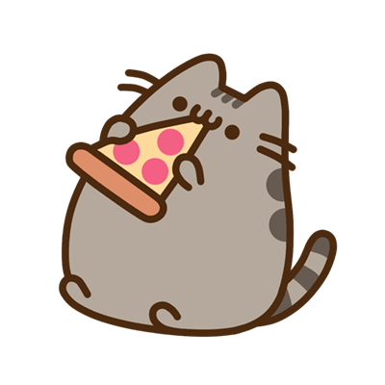


猜謎遊戲
開始

Slide 2
猜猜我喜歡吃什麼？
披薩
火鍋
泡麵

Slide 3

答錯了
再加油！
重來

Slide 4

答對了
你真強！
結束

